Slide 1
A09
Konfirmasi Janji Layanan
Membangun Kepercayaan Lewat Message Broker — Studi Pola Worker pada RabbitMQ
Muhammad Irvan Zuhaidi · Muhammad Jihad · Muh Afrizal Syafri Rizki
Capstone MP-11 · BPPK–Kemenkeu / ADINESIA 2026
Node.js
RabbitMQ
PostgreSQL
Docker
"Pesan tidak boleh hilang, dan pengiriman ulang tidak boleh menggandakan hasil."

Slide 2
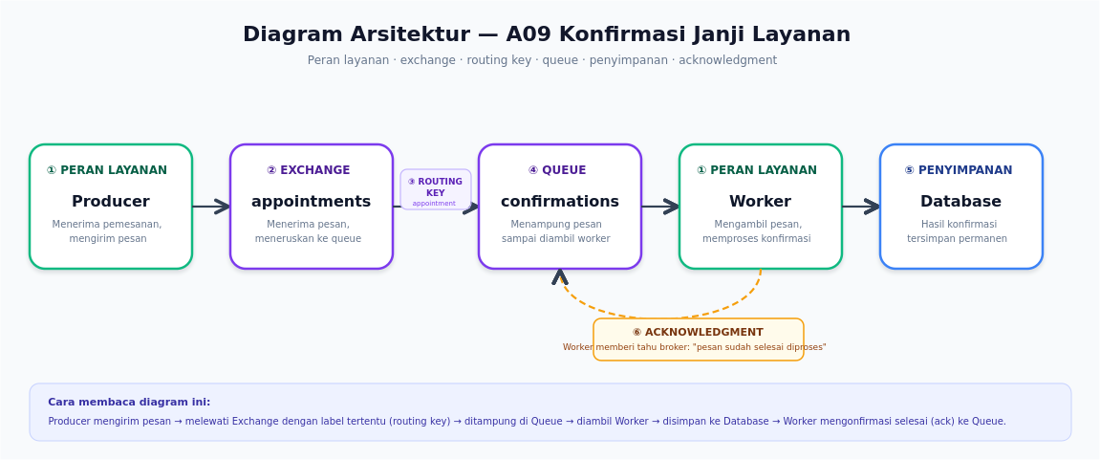
A09
Latar Belakang & Arsitektur
Kenapa message broker, dan bagaimana sistemnya bekerja
⚠
Masalah
✦
Gagasan
◎
Pola
Reservasi tak bisa menunggu konfirmasi selesai.
Titipkan event ke broker, proses konfirmasi belakangan.
Worker — satu queue, satu consumer, sekali proses.
Capstone MP-11 · A09 Konfirmasi Janji Layanan
2 / 5

Slide 3
A09
Implementasi Kunci
Tiga mekanisme yang menjamin keandalan sistem
KONTRAK & IDEMPOTENCY
ALUR KEPUTUSAN WORKER
PENANGANAN ERROR
{
"event_id": "run01-N01",
"event_type": "appointment
.booked",
"payload": {
"appointment_id": "APT-001",
"slot": "2026-09-28T09:00"
}
}
1
JSON & Field Wajib
Tanpa appointment_id → rejected, ack tanpa requeue.
✕ PESAN BURUK
X01 tanpa appointment_id atau JSON rusak
→ INSERT ke tabel rejected
→ ack() (TANPA requeue)
→ worker lanjut proses berikutnya
2
Simpan Atomik
ON CONFLICT DO NOTHING → satu event, satu receipt.
INSERT ... VALUES (...)
ON CONFLICT (event_id)
DO NOTHING;
3
Ack Setelah Commit
⚠ ERROR LINGKUNGAN
rowCount=1 → baru
Broker buang pesan setelah DB benar-benar menyimpan.
Database mati atau koneksi terputus
→ nack(msg, false, true)
→ requeue ke broker
→ diproses ulang saat pulih
1
0
rowCount=0 → duplikat
4
rowCount Menentukan
1 = baru tersimpan, 0 = duplikat (U3), keduanya di-ack.
event_id stabil = kunci idempotency. slot disimpan TEXT agar persis seperti input.
Pembedaan ini krusial — tanpanya, pesan buruk bisa berputar tanpa henti di queue.
Capstone MP-11 · A09 Konfirmasi Janji Layanan
3 / 5

Slide 4
A09
Hasil Pengujian U1–U4
Empat skenario, empat bukti — semua tercapai
Uji | Skenario | Target | Hasil | Status
U1 | Kirim N01–N20 | 20 receipt unik | 20 receipt | LULUS
U2 | Gangguan + G01–G05 | Ready=5, lalu 25 | 25 receipt | LULUS
U3 | Replay N01–N05 | Tetap 25 | 25 receipt | LULUS
U4 | X01 + V01 | X01 rejected, 26 | 26 + 1 rejected | LULUS
✓
✕
●
↻
26
1
0
5×
Total receipt unik
(target akhir U4)
Record di tabel
rejected (X01)
Pesan hilang
saat gangguan
Duplikat diabaikan
di U3 (idempotency)
Capstone MP-11 · A09 Konfirmasi Janji Layanan
4 / 5

Slide 5
A09
Tiga Properti yang Membentuk Sistem Andal
Kesimpulan implementasi A09
●
DURABILITY
↻
AT-LEAST-ONCE
◎
IDEMPOTENCY
Exchange + queue durable, pesan persistent
Manual ack setelah DB commit, nack+requeue untuk error lingkungan
ON CONFLICT DO NOTHING, event_id sebagai kunci unik
Bukti: U2 — 5 pesan bertahan saat worker mati
Bukti: U2 — G01–G05 diproses otomatis saat pulih
Bukti: U3 — count tetap 25 setelah replay
BATAS IMPLEMENTASI:
At-least-once (bukan exactly-once) · celah request→publish tanpa pola outbox · uji terbatas pada gangguan consumer, bukan broker/DB
Ketiga properti di atas bekerja bersama membentuk sistem yang andal, dalam batas yang jujur dan terdokumentasi.
Capstone MP-11 · A09 Konfirmasi Janji Layanan
5 / 5

